Slide 1
基于Matlab的偏微分方程数值解

Slide 2
求数值解方法
差分方法
有限元方法
MATLAB的pedpe函数
MATLAB的PDEtool工具箱

Slide 3
偏微分方程分类
椭圆偏微分方程
双曲线偏微分方程
抛物线偏微分方程

Slide 4

椭圆偏微分方程特例—拉普拉斯方程
拉普拉斯方程是最简单的椭圆偏微分方程，以下以拉普拉斯方程为例，讲述椭圆偏微分方程的的数值解法。拉普拉斯方程形式如下：

Slide 5
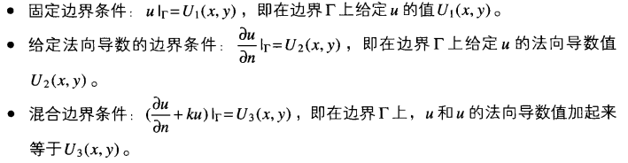
椭圆偏微分方程边界条件
椭圆偏微分方程边界条件有以下三种提法：
其中第一种提法最为普遍，下面以第一种边界条件，拉普拉斯方程为例介绍椭圆偏微分方程常用的五点差分格式和工字型差分格式的解法。

Slide 6

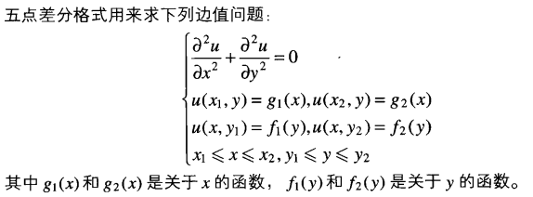
五点差分格式
五点差分格式最常用的格式，其形式如下：
注意：这里的边界为矩形区域。

Slide 7
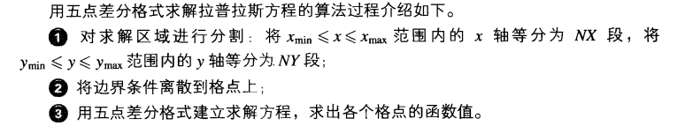
五点差分格式算法
注意：要保证x方向和y方向上的网格步长相等才能使用上面的公式。

Slide 8
五点差分格式在MATLAB中实现
function u=peEllip5(nx,minx,maxx,ny,miny,maxy)
%x方向的节点数：nx
%求解区间x的左端：minx
%求解区间x的右端：maxx
%y方向的节点数：ny
%求解区间y的左端：miny
%求解区间y的右端：maxy
%求解区间上的数值解：u
format long;
hx=(maxx-minx)/(nx-1);
hy=(maxy-miny)/(ny-1);
u0=zeros(nx,ny);
for j=1:ny
u0(j,1)=EllIni2Uxl(minx,miny+(j-1)*hy);
u0(j,nx)=EllIni2Uxr(maxx,miny+(j-1)*hy);
end
for j=1:nx
u0(1,j)=EllIni2Uyl(minx+(j-1)*hx,miny);
u0(ny,j)=EllIni2Uyr(minx+(j-1)*hx,maxy);
end %边界条件的离散

Slide 9
五点差分格式在MATLAB中实现
A=-4*eye((nx-2)*(ny-2),(nx-2)*(ny-2));
b=zeros((nx-2)*(ny-2),1);
for i=1:(nx-2)*(ny-2);
if mod(i,nx-2)==1
if i==1
A(1,2)=1;
A(1,nx-1)=1;
b(1)=-u0(1,2)-u0(2,1);
else
if i==(ny-3)*(nx-2)+1
A(i,i+1)=1;
A(i,i-nx+2)=1; %注意边界节点的离散方式
b(i)=-u0(ny-1,1)-u0(ny,2);
else
A(i,i+1)=1;
A(i,i-nx+2)=1;
A(i,i+nx-2)=1;
b(i)=-u0(floor(i/(nx-2))+2,1);
end
end
else
if mod(i,nx-2)==0
if i==nx-2

Slide 10
五点差分格式在MATLAB中实现
A(i,i-1)=1; %注意边界节点的离散方式
A(i,i+nx-2)=1;
b(i)=-u0(1,nx-1)-u0(2,nx);
else
if i==(ny-2)*(nx-2)
A(i,i-1)=1;
A(i,i-nx+2)=1;
b(i)=-u0(ny-1,nx)-u0(ny,nx-1);
else
A(i,i-1)=1;
A(i,i-nx+2)=1;
A(i,i+nx-2)=1;
b(i)=-u0(floor(i/(nx-2))+1,nx);
end
end
else
if i>1 && i<nx-2
A(i,i-1)=1;
A(i,i+nx-2)=1;
A(i,i+1)=1;
b(i)=-u0(1,i+1);
else
if i>(ny-3)*(nx-2) && i<(ny-2)*(nx-2)
A(i,i-1)=1;
A(i,i-nx+2)=1; %其余靠近边界点的离散
A(i,i+1)=1;
b(i)=-u0(ny,mod(i,(nx-2))+1);

Slide 11
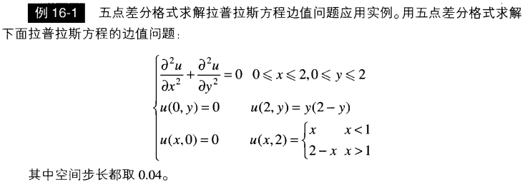
五点差分格式在MATLAB中实现
else
A(i,i-1)=1;
A(i,i+1)=1; %与边界无关的点离散
A(i,i+nx-2)=1;
A(i,i-nx+2)=1;
end
end
end
end
end
u=A\b; %求线性方程组的解u
format short

Slide 12
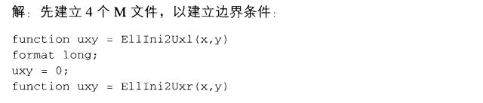
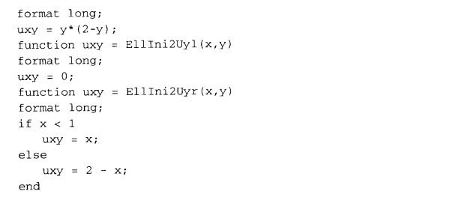
五点差分格式算例求解
在命令窗口输入程序：u=peEllip5(51,0,2,51,0,2);

Slide 13
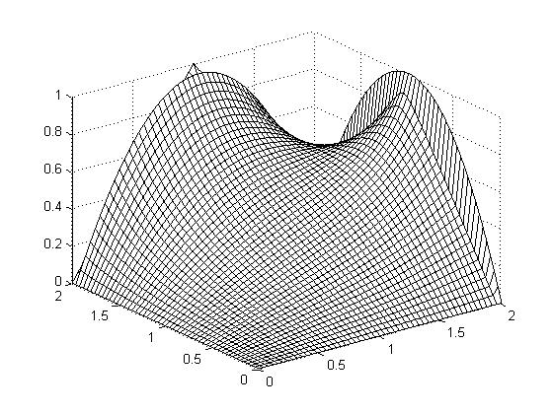
五点差分格式算例求解结果
如果网格更密的话，即采用更多的节点进行计算，会得到更光滑的曲面。

Slide 14
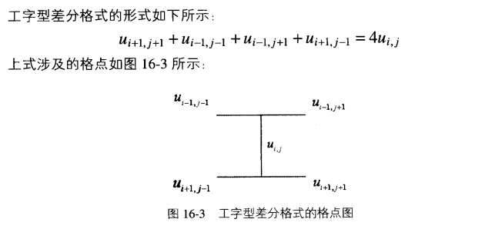
工字型差分格式

Slide 15
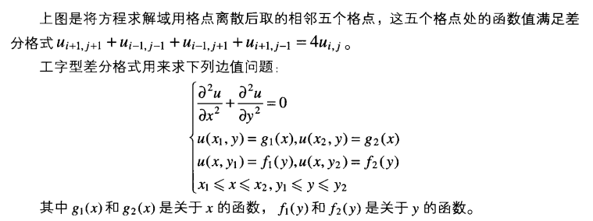
工字型差分格式
注意：这里给出的边界仍是矩形边界；并且做网格剖分时要保证x方向和y方向上的网格步长相等。

Slide 16
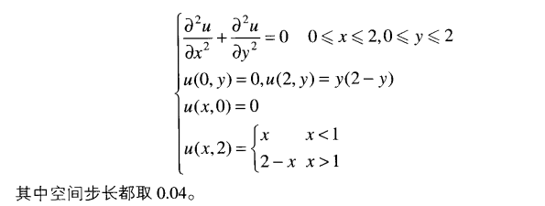
工字型差分格式
给出同样的算例求解以下拉普拉斯方程：
计算结果比较：用工字型差分格式计算得到的结果与五点差分格式得到的结果差不多，但是前者角点上的算法不太好，这是格式自身的缺陷。

Slide 17
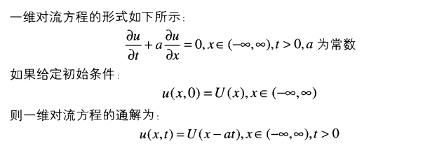
双曲线偏微分方程——一维对流方程
对流方程是最简单的双曲线偏微分方程，以下以一维、二维对流方程为例，讲述对流方程的数值解法。

Slide 18
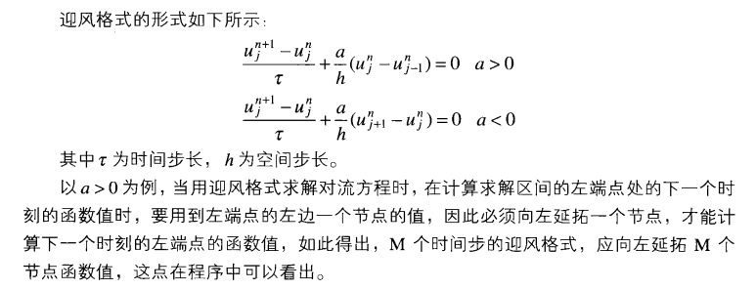
一维对流方程——迎风格式
其中a>0,a<0格式不同是为了满足差分格式的稳定性，若第一个式子a<0,则差分格式是绝对不稳定的。上述迎风格式是条件稳定的并且是一阶精度的差分格式。

Slide 19
一维对流方程——迎风格式
function u=peHypbYF(a,dt,n,minx,maxx,M)
%方程中的常数：a
%时间步长：dt
%空间节点个数：n
%求解区间的左端：minx
%求解区间的右端：maxx
%时间步的个数：M
%求解区间上的数值解：u
format long;
h=(maxx-minx)/(n-1);
if a>0
for j=1:(n+M)
u0(j)=IniU(minx+(j-M-1)*h); %向左延拓M个节点的函数值
end
else
for j=1:(n+M)
u0(j)=IniU(minx+(j-1)*h); %向左延拓M个节点的函数值
end
end
u1=u0;
for k=1:M
if a>0
for i=(k+1):n+M
u1(i)=-dt*a*(u0(i)-u0(i-1))/h+u0(i);
end
else
for i=1:n+M-k
u1(i)=-dt*a*(u0(i+1)-u0(i))/h+u0(i);
end

Slide 20
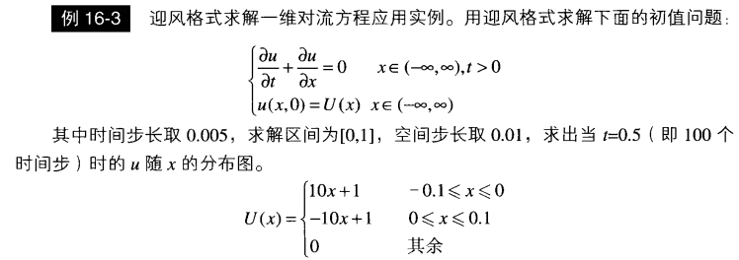
一维对流方程——迎风格式算例
end
u0=u1;
end
if a>0
u=u1((M+1):M+n);
else
u=u1(1:n);
end
format long;

Slide 21
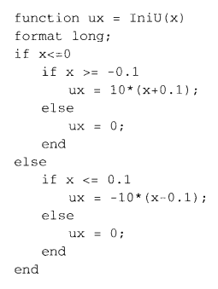
一维对流方程——迎风格式算例
然后在MATLAB窗口输入下列命令：
u=peHypbYF(1,0.005,101,0,1,100);

Slide 22
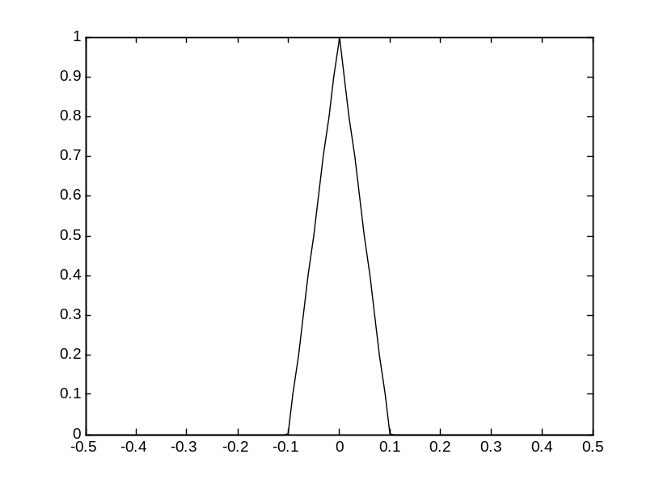
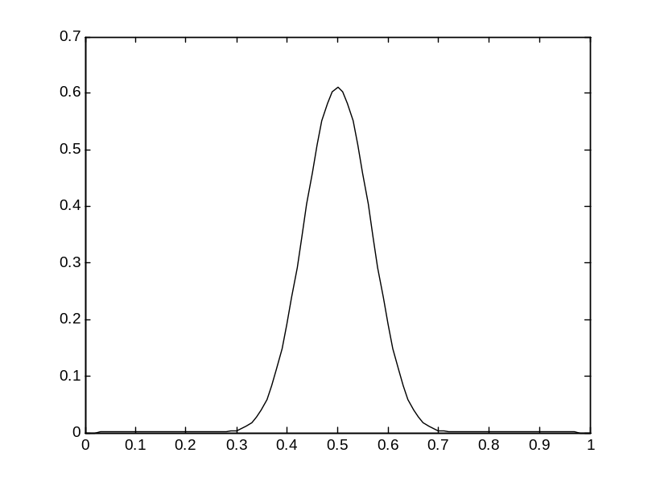
一维对流方程——迎风格式算例结果
t=0时，u,x分布图
t=0.5时，u,x分布图

Slide 23
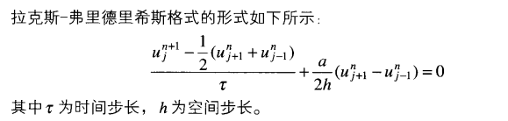


一维对流方程——拉克斯-弗里德里希斯格式

Slide 24
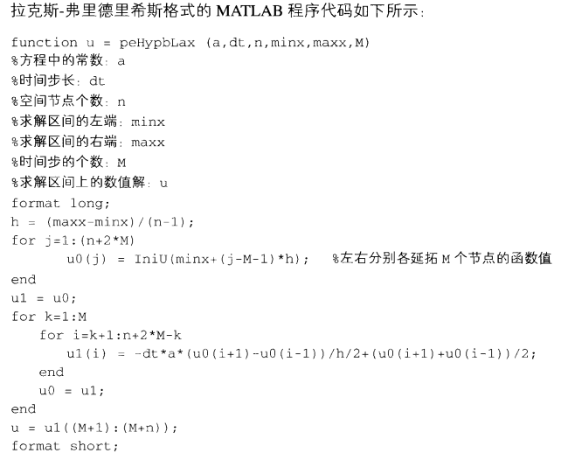
一维对流方程——拉克斯-弗里德里希斯格式

Slide 25
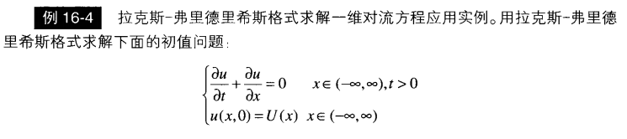
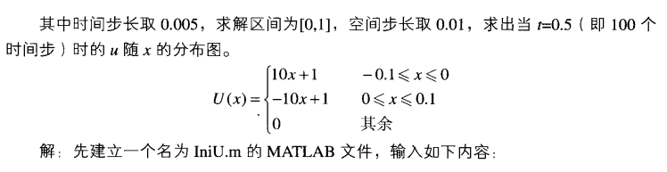
拉克斯-弗里德里希斯格式算例

Slide 26
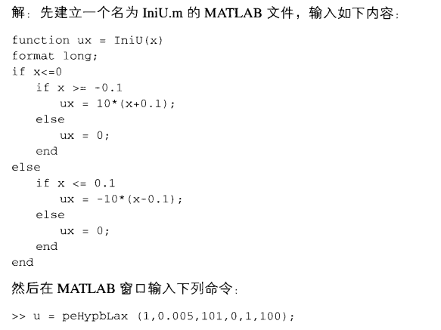
拉克斯-弗里德里希斯格式算例

Slide 27
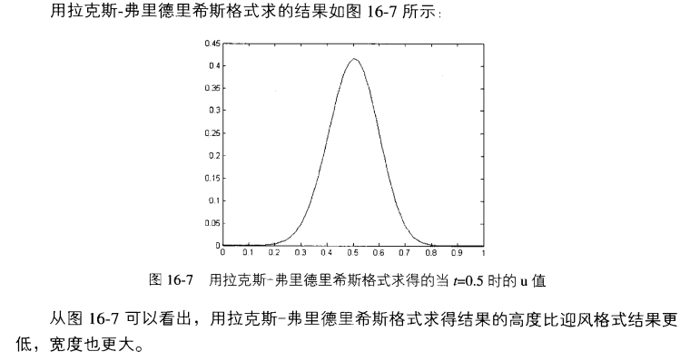
拉克斯-弗里德里希斯格式算例

Slide 28

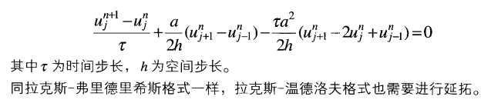
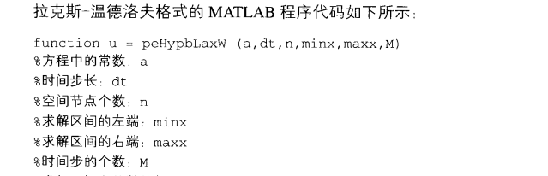
一维对流方程——拉克斯-温德洛夫格式

Slide 29
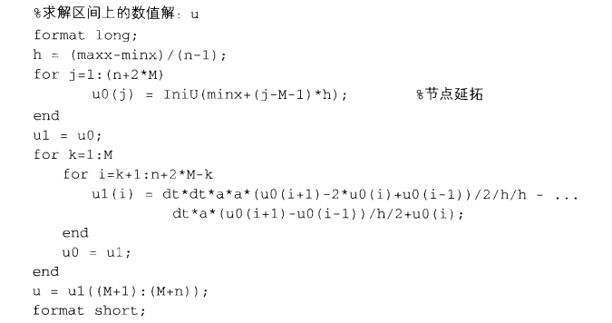
一维对流方程——拉克斯-温德洛夫格式

Slide 30
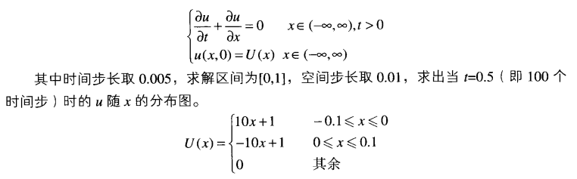
一维对流方程——拉克斯-温德洛夫格式算例

Slide 31
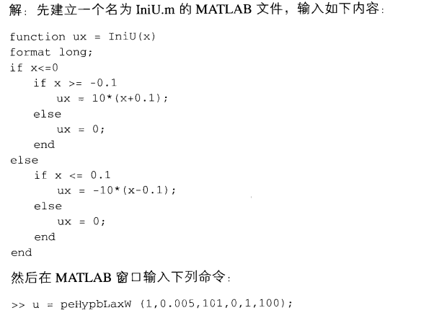
一维对流方程——拉克斯-温德洛夫格式算例

Slide 32
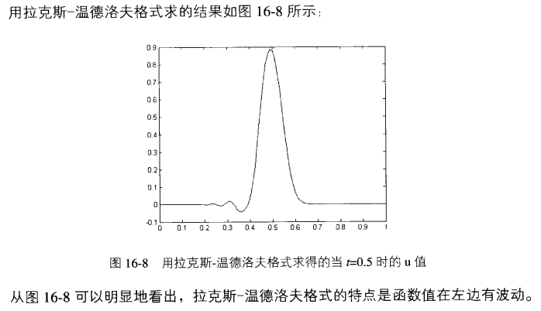
一维对流方程——拉克斯-温德洛夫格式算例

Slide 33
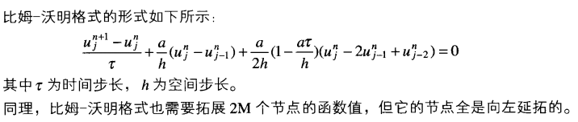
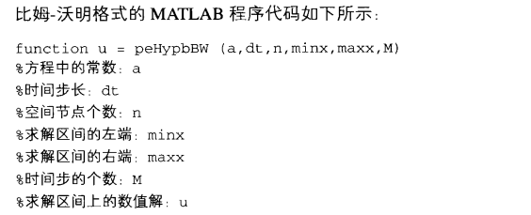
一维对流方程——比姆-沃明格式

Slide 34
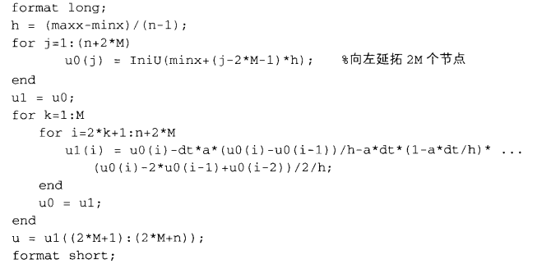
一维对流方程——比姆-沃明格式

Slide 35
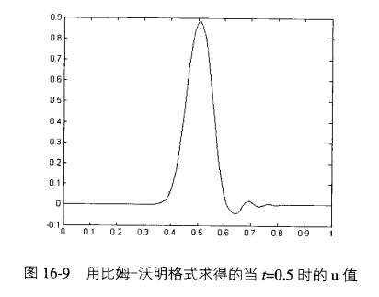
一维对流方程——比姆-沃明格式算例

Slide 36
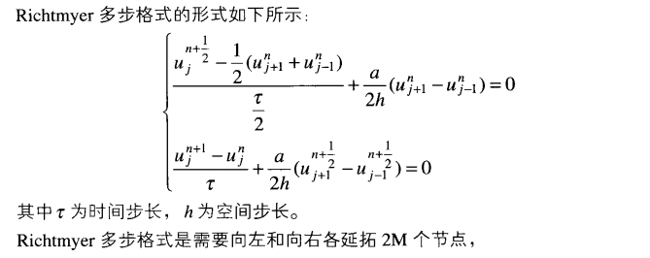
一维对流方程——多步格式
多步格式也有多种，这里只简单介绍其中几种格式。包括Richtmyer多步格式、拉克斯-温德洛夫多步格式、MacCormack多步格式。

Slide 37
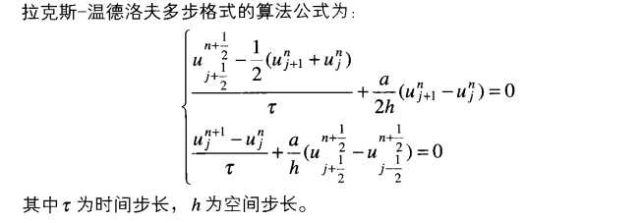
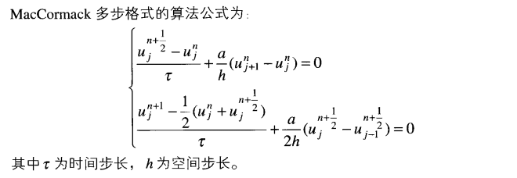
一维对流方程——多步格式

Slide 38
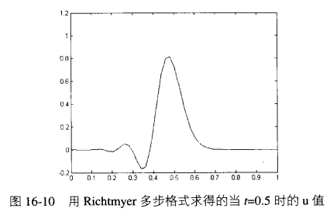
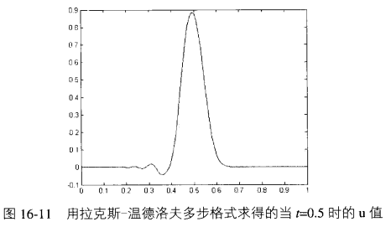
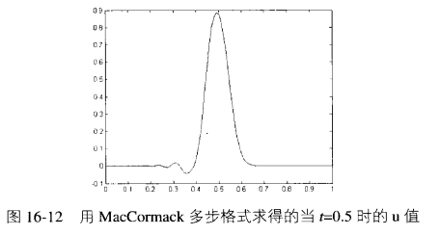
一维对流方程——多步格式算例
Richtmyer多步格式算出的结果并不理想，不但左边有波动，而且光滑性也不好。拉克斯-温德洛夫多步格式算出的结果比较不错，虽然左边有点小波动，但是初始函数的宽度和高度都保持的不错。 MacCormack多步格式求得的结果和拉克斯-温德洛夫多步格式算出的结果差不多。

Slide 39
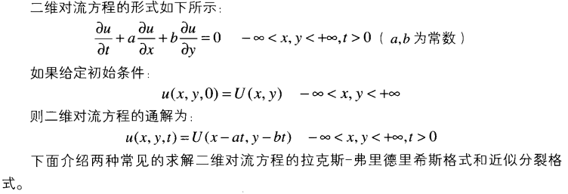
双曲线偏微分方程——二维对流方程

Slide 40
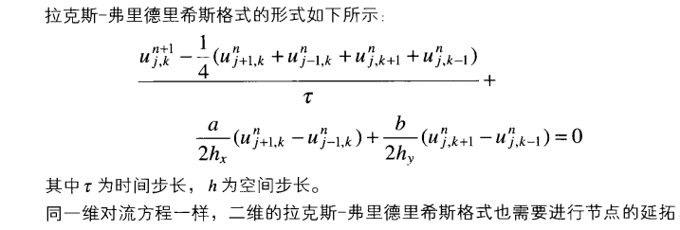
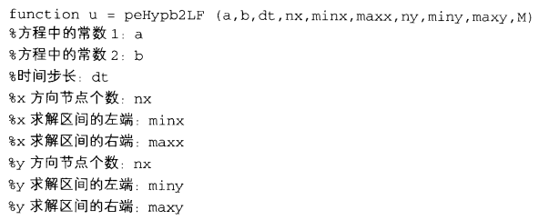
二维对流方程——拉克斯-弗里德里希斯格式

Slide 41
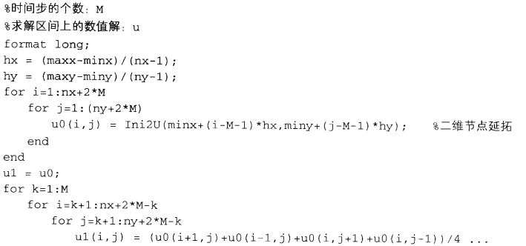
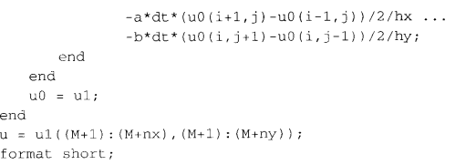
二维对流方程——拉克斯-弗里德里希斯格式

Slide 42
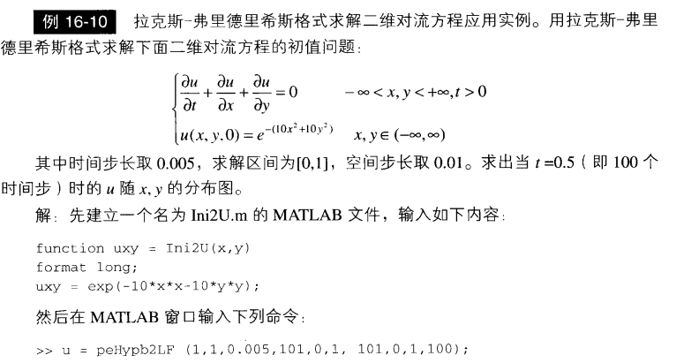
二维对流方程——拉克斯-弗里德里希斯格式算例
u=peHypb2LF(1,1,0.005,101,0,1,101,0,1,100);

Slide 43
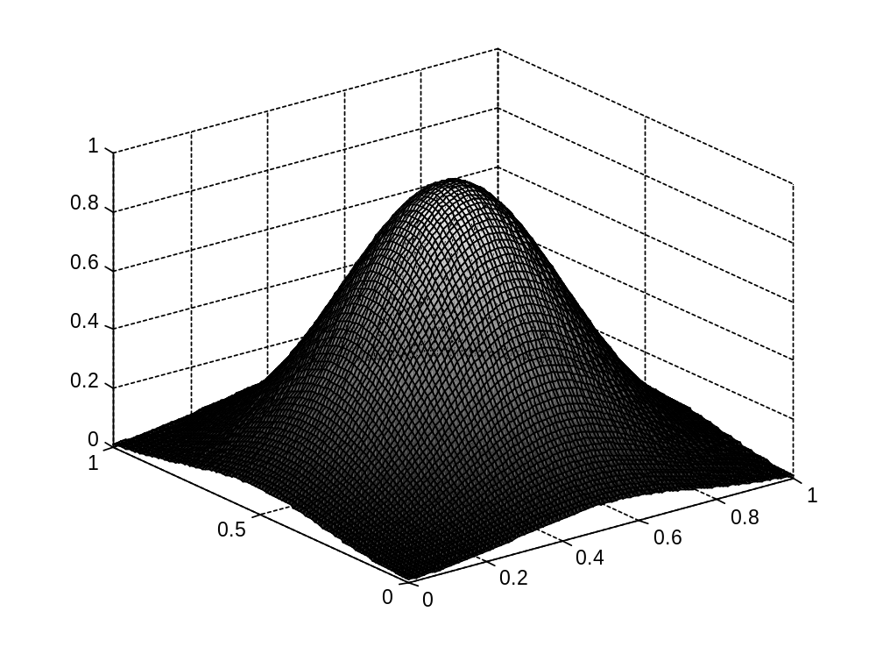
二维对流方程——拉克斯-弗里德里希斯格式算例
结果与初始值对比，可以看出，拉克斯-弗里德里希斯格式算出的结果非常好。

Slide 44

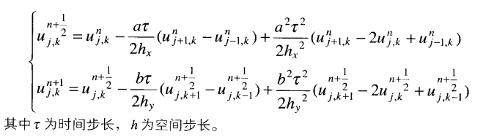
二维对流方程——近似分裂格式
近似分裂格式也是一种不错的格式，其结果也非常接近理论值。

Slide 45
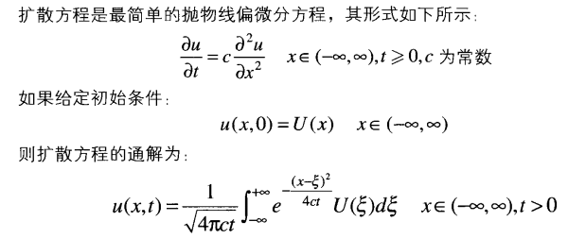
抛物线偏微分方程——扩散方程
在实际应用中遇到的抛物线偏微分方程主要是扩散方程。扩散方程有很强的物理背景，例如不用物质之间的扩散过程、热传递过程、波传播等过程都可以用扩散过程来描述。下面以扩散方程为例介绍几种差分格式。

Slide 46
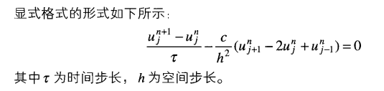
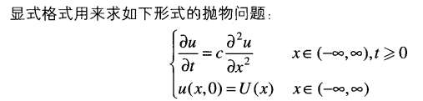
扩散方程——显式格式

Slide 47
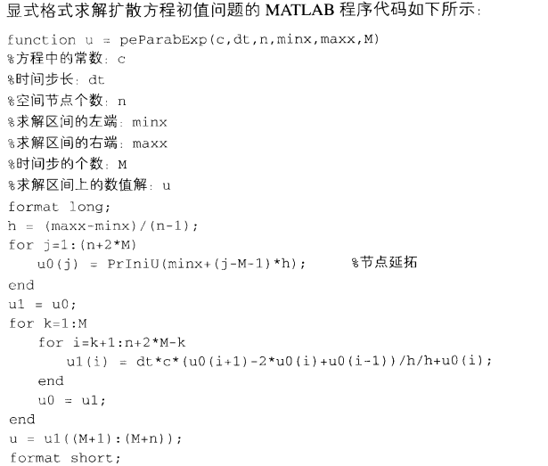
扩散方程——显式格式

Slide 48

扩散方程——显式格式算例
u=peParabExp(1,0.005,101,0,1,100)

Slide 49

扩散方程——显式格式算例
我们知道显示格式虽然简单，但其精度很差，而且求得的解容易出现震荡。次算例的结果如下：
数值结果震荡的非常厉害，说明显式格式在这种条件下不稳定。

Slide 50

扩散方程——跳点格式
相同的算例数值结果同样震荡的非常厉害，说明跳点格式在这种条件下也不稳定。

Slide 51

扩散方程——隐式格式

Slide 52

扩散方程——隐式格式

Slide 53

扩散方程——隐式格式

Slide 54

扩散方程——隐式格式算例
用隐式格式求解下面扩散方程的初值问题：
u=peParabImp(1,0.005,101,0,1,0,1,100)

Slide 55

扩散方程——隐式格式算例
结果是一条比较稳定的直线。

Slide 56

扩散方程——克拉克-尼科尔森格式

Slide 57

扩散方程——克拉克-尼科尔森格式

Slide 58


扩散方程——克拉克-尼科尔森格式

Slide 59


扩散方程——克拉克-尼科尔森格式算例

Slide 60

扩散方程——克拉克-尼科尔森格式算例

Slide 61

扩散方程——加权隐式格式
通过算例我们可以知道，通过取不同参数，用加权隐式格式算得的结果差别不大，只是达到稳态的时间不一样而已。

Slide 62
差分方法小结
以上我们介绍了差分方法在椭圆型、抛物型和双曲型偏微分方程中的应用，用差分格式求解偏微分方程的基本步骤是一样的，首先把连续的问题离散化，建立差分格式，然后根据差分格式对求解区域进行网格剖分，最后求解方程。
下面将简单介绍有限元方法。
另外变分法、边界元法、混合有限元法和多重网格法等也是偏微分方程数值求解方法，有兴趣的同学可以参考相关书籍。

Slide 63
有限元方法——介绍
有限元方法是数值求解偏微分方程边值问题的一种方法，此方法首先于20世纪50年代初由工程师提出，并用于求解简单的结构问题。有限元方法是这一种系统的数值方法，并奠定其数学基础，是在60年代中期以冯康先生为代表的中国学者与西方学者独立并行完成的。
有限元方法不同于差分方法，主要有以下三大特点：
(1)从数学物理问题的变分原理出发，而不是从微分方程出发，因此事从问题的整体描述而不是从问题的局部描述出发。
(2)对所考虑问题的区域(以二维情形为例)作三角形（或其他简单多边形）剖分，而不是仅作矩形剖分。
(3)用剖分区域上的简单函数(如分片多项式)去逼近原问题的解，而不是只在剖分节点上的数值逼近。

Slide 64

有限元方法——一维边值问题算例
用有限元方法求解如下一维边值问题：
解：一维边值问题线性有限元数值解法的MATLAB程序如下：
%线性有限元方法
%参数设置
N=10;
X=0:1/(N+1):1;
b=zeros(N+1,1);
A=zeros(N+1,N+1);
for i=2:N+1
F1=@(x)2*(N+1)*(x-X(i-1)).*sin(pi*x/2);%句柄函数
R1=quad(F1,X(i-1),X(i));
F2=@(x)2*(N+1)*(X(i+1)-x).*sin(pi*x/2);
R2=quad(F2,X(i),X(i+1));
b(i-1)=R1+R2;

Slide 65
有限元方法——一维边值问题算例
end
F1=@(x)1.*sin(pi*x/2);
b(N+1)=quad(F1,X(N+1),X(N+2)); %quad:数值积分
%适应度矩阵
a11=(N+1)+(pi^2)/(12*(N+1));
a12=-(N+1)+(pi^2)/(24*(N+1));
for i=1:N
A(i,i)=2*a11;
A(i,i+1)=a12;
A(i+1,i)=a12;
end
A(N+1,N+1)=a11;
%得到初始数值解
%解方程Ax=b
c=A\b;
x=vertcat(0,c);%垂直串联矩阵
y=4/(pi^2)*sin(pi*X/2);
y=y';
Error=x-y;
%绘制图像
figure(1);

Slide 66

有限元方法——一维边值问题算例
grid on;
plot(X,y,'ro-',X,x,'b^');
title('Numerical solutions vs Accurate solutions');
legend('Accurate solutions','Numerical solutions',0);%添加图例
如图所示为数值解与解析解的比较，可知有限元方法对这个一维边值问题是比较好的。

Slide 67


MATLAB的pedpe函数——pedpe函数的说明
MATLAB软件提供了pdepe函数，该函数不但可以用来求解偏微分方程，也可以用来求解偏微分方程组，函数的调用格式为：
输入的参数中
@pdefun是偏微分方程的描述函数，方程必须具有如下形式
(1)
函数pdefun由用户自己编写，函数形式为：
其输出的c,f,s即为式(1)中的三个已知函数c,f,s,它们也可以是向量值函数，x,t,u与方程(1)中的参数意义相同，du表示的是u对x的一阶倒数。

Slide 68



MATLAB的pedpe函数——pedpe函数的说明
@pdebc是偏微分方程的边界条件描述函数，函数必须具有如下形式：
函数pdebc由用户自己编写，函数形式为：
其中是xa,xb,ua,ub分别表示变量x,u的下边界和上边界。
@pdeic是偏微分方程的初始条件描述函数，函数必须具有如下形式：
函数pdeic由用户自己编写，函数形式如下：
函数pdepe中的m即为方程(1)中的m。x,t是偏微分方程的自变量，它们一般是多维向量。
输出的sol是一个三维数组，sol(i,j,k)表示的是自变量分别取x(i),t(j)时u(k)的值。由sol可以直接通过pdeval()某个点的函数值。

Slide 69

MATLAB的pedpe函数——pedpe函数的实例
求解偏微分方程组
(2)
解：分别编写pdefun函数、pdebc函数、pdeic函数：

Slide 70
MATLAB的pedpe函数——pedpe函数的实例
%% 目标PDE函数
function [c,f,s]=pdefun (x,t,u,du)
c=[1;1];
f=[0.024*du(1);0.17*du(2)];
temp=u(1)-u(2);
s=[-1;1].*(exp(5.73*temp)-exp(-11.46*temp));
%% 边界条件函数
function [pa,qa,pb,qb]=pdebc(xa,ua,xb,ub,t)
%a表示下边界，b表示上边界
pa=[0;ua(2)];
qa=[1;0];
pb=[ub(1)-1;0];
qb=[0;1];
%% 初值条件函数
function u0=pdeic(x)
u0=[1;0];
编写好以上函数之后执行：

Slide 71
MATLAB的pedpe函数——pedpe函数的实例
x=0:0.05:1;
t=0:0.05:2;
m=0;
sol=pdepe(m,@pdefun,@pdeic,@pdebc,x,t);
subplot(121)
surf(x,t,sol(:,:,1))
title('The Solution of u_1')
subplot(122)
surf(x,t,sol(:,:,2))
title('The Solution of u_2')

Slide 72

MATLAB的pedpe函数——pedpe函数的实例

Slide 73



MATLAB的PDEtool工具箱
MATLAB专门提供了用于求解偏微分方程的工具箱PDEtool，它可用来解各种常见的二阶偏微分方程，但不能求解偏微分方程组。
工具箱对三种常见的二阶偏微分方程有一定的要求。
双曲型方程
抛物型方程
上两式中，d,c,a,f必须是常数；
椭圆型方程
式中，c,a,f为给定的函数或常数。

Slide 74

MATLAB的PDEtool工具箱
在MATLAB命令行窗口利用命令：
pdetool
可解方程类型
打开PDEtool的交互窗口，如图所示
设置边界
调节网格大小
求解方程与绘制方程解的图形
输入方程

Slide 75

MATLAB的PDEtool工具箱——实例
抛物型方程定解问题：
第一步：单机工具栏的“PDE”按钮，在弹出的左窗口左侧选择Parabolic(抛物型)，在右侧输入相应的值，输入完成后单机“OK”按钮。c=2,a=3,f=0,d=1.
第二步：设置绘制区域，在“Option”菜单中选择“Axis Limits”,打开绘制区域窗口，设置x和y的范围均为[0,1]。选中“Option”里面的“grid”使得绘制区域内画出网格。

Slide 76


MATLAB的PDEtool工具箱——实例
第三步：设置初始条件，选择“Solve”菜单中的“parameters”,在弹出的求解参数窗口中设置初始值。
第四步：设置边界条件，首先选择“Boundary”菜单中的“Boundary Mode”进入边界条件设置模式。利用工具条左边的椭圆，矩形等按钮选择要设置的区域，选择“Boundary”菜单中的“Secify Boundary Conditions...”设置该区域的边界条件，重复这个步骤直到设置好全部的边界条件。本题是矩形上的Dirichlet边界条件。

Slide 77
总结
以上主要介绍了利用MATLAB计算偏微分方程的数值解，可主要分为利用MATLAB自带功能求解和自行编写相关代码求解。
利用MATLAB自带功能求解时，要根据方程的形式，满足要求的方程(组)才能利用函数调用及工具箱求解。这种方法简便但局限性大，许多实际应用的偏微分方程不能满足要求格式。
自行编写相关代码求解包括了多种方法，上述主要介绍了差分方法，简单介绍了有限元方法，当然还有其他方法。自行编写相关代码求解偏微分方程数值解在工程计算是常用的。因为偏微分方程种类多，自己编写代码可调性强。这里也要根据不同的工程问题以及这些问题对求解精度的要求选择不同的方法。

